Slide 1
יחידת לימוד ב"כישורי חיים"
חברות, סובלנות ומניעת אלימות
הדרך אל האחר מתחילה בי
בס"ד
משרד החינוך
מינהל פדגוגי
אגף בכיר שירות פסיכולוגי ייעוצי
לגדול בחמ"ד
עם הכ"חות שבדרך
שיעור ראשון מילים ומעשים המשאירים סימנים בלב
שכבת ה'
בנים
חמ"ד תלמודי תורה
מיומנות מרכזית מודעות חברתית והתנהלות חברתית -
זיהוי מצבים חברתיים המובילים למריבה

Slide 2
מן המקורות
"תִּתְנַהֵג תָּמִיד לְדַבֵּר כָּל דְּבָרֶיךָ בְּנַחַת, לְכָל אָדָם וּבְכָל עֵת, וּבַזֶּה תִּנָּצֵל מִן הַכַּעַס, שֶׁהִיא מִדָּה רָעָה לְהַחְטִיא בְּנֵי אָדָם" (רבי משה בן נחמן, אגרת הרמב"ן)
"כָּל הַכּוֹעֵס כְּאִלּוּ עוֹבֵד עֲבוֹדָה זָרָה" (מסכת שבת דף קה)
"לָמָּה מַשְׁוִים אֶת הַכַּעַס לַעֲבוֹדָה זָרָה: "הַטַּעַם מוּבָן לְיוֹדְעִי בִּינָה: לְפִי שֶׁבְּעֵת כַּעֲסוֹ נִסְתַּלְּקָה מִמֶּנּוּ הָאֱמוּנָה. כִּי אִלּוּ הָיָה מַאֲמִין שֶׁמֵּאֵת הַשֵּׁם הָיְתָה זֹאת לוֹ, לֹא הָיָה בְּכַעַס כְּלָל! (האדמור הזקן, אגרת הקודש, כ"ה)
אמר רבי אילעא אין העולם מתקיים אלא בשביל מי שבולם את עצמו בשעת מריבה, שנאמר "תולה ארץ על בלימה" (חולין פ"ט ע"א).
איזו עצות אנו יכולים להוסיף לארגז הכלים שלנו מכל אחד מהמקורות הללו?
מה יעזור לנו ליישם זאת?
Notes:
למורה: ניתן לבחור מקור אחד ולהתייחס אליו במליאה, או להציע שכל אחד מהתלמידים/ות יבחרו מקור שהם מתחברים אליו ויתייחסו לציטוט: מה משמעותו? מה המסר או התובנה שניתן ללמוד ממנו ומדוע בחר/ה בו?
מקור 1: תתנהג הכוונה תתרגל/ תרגיל את עצמך באופן תמידי לדבר מתוך מנוחת הנפש, הרמב"ן מציע לאדם לפנות לעצמו וע”י שכלו להחליט ולקבוע בעצמו שהוא מעונין להרגיע את רוחו והוא בוחר לדבר מתוך נחת.
מקור 2: הכעס היא מדה רעה עד למאד וראוי שהאדם יתרחק ממנה וילמד עצמו שלא לכעוס ואפילו על דבר שראוי לכעוס עליו. ואם הוא רוצה לכעוס שיראה עצמו כלפי חוץ שהוא כועס, אבל בפנים שתהיה דעתו מיושבת בינו לבין עצמו. חכמנו הראשונים אמרו שכל הכועס כאילו עובד עבודת כוכבים,
מקור 3: עוד נאמר שכל הכועס אם חכם הוא חכמתו מסתלקת ממנו ואם נביא הוא נבואתו מסתלקת ממנו, ובעלי כעס אין חייהם חיים, לפיכך צריך להתרחק מן הכעס עד שינהיג עצמו שלא ירגיש אפילו לדברים המכעיסים וזו הדרך הטובה. בנוסף, אדם שמאמין שהדבר ארע מאת השם, אין לו סיבה לכעוס, כי זה רצונו ואין דבר רע שיורד מלמעלה
מקור 4: קיום העולם תלוי באדם שאינו עונה ובולם את פיו. אפשר להגיב, לדבר ולומר באמת את התחושות ואת הכאב, אך לנסות שזה יהיה תהליך בונה ומקדם

Slide 3
מטרות היחידה
התלמידים יקבלו כלים שיסייעו להם בוויסות העצמי ברגעי הכעס ועלבון, הנחווים במצבים יום-יומיים.
התלמידים ירחיבו את כוחותיהם הפנימיים, היכולים לסייע ולהקל במצבי קונפליקט תוך חיזוק הבנת רגשות שני הצדדים השותפים לעימות.
התלמידים ילמדו להגיע למצב של פיוס ותיקון הקשר באמצעות הקניית מיומנות השימוש במשפטים בעלי מסר "אני" לעומת מסרי "אתה" במצבים חברתיים.
התלמידים ייצרו אמנה כיתתית לשימוש במסרי "אני".

Slide 4
מידע ונתונים רלוונטיים ליחידה
"תקשורת מקרבת" היא גישה שמטרתה לסייע לנו ליצור יחסים טובים עם אנשים שקרובים לנו בפרט ועם אנשים בכלל. היא מתייחסת לניהול שיח מועיל ומכבד באופן שמקדם חיבור והבנה בין בני אדם. את השיטה ניתן ללמוד, לתרגל ולהטמיע, וכן לפתח וליישם בכל מערכות יחסים. השימוש בכלים מעולם התקשורת המקרבת, לצד כלים נוספים יכול לסייע לנו לשנות את התגובות הרגשיות וההתנהגותיות אותן אנו רוצים לשפר.
"תקשורת מקרבת" מאפשרת לנו לנהל יחסים בינאישיים יעילים בזכות היכולת להתבונן על הרגשות והצרכים העמוקים שלנו ושל האחרים. במקום להיות שיפוטיים כלפי עצמנו וכלפי העולם ולהגיב באופן אוטומטי ומרחיק, התקשורת המקרבת מאפשרת מודעות, הקשבה וביטוי עצמי מדויק.
ההנחה של "תקשורת מקרבת" היא שכל התנהגות אנושית נובעת מתוך צורך פנימי המניע אותנו לפעולה. כאשר צרכים פנימיים אלו מתמלאים, רגשות חיוביים ממלאים אותנו. כאשר הצרכים שלנו אינם מתמלאים, נוצרים בנו רגשות שליליים ואנו מחפשים דרכים למלא אותם.
כאשר נביע את הצרכים שלנו ולא נדבר בדרך שיפוטית, נאפשר לאחרים להגיב בחמלה לצרכינו ונמנע הסלמת עימות (פורת, 2018).
מסרי "אני" הם ביטוי של רגשות, אמונות וערכים של הדובר. הם מתחילים במילה "אני", ומטרתם להעביר מסר ברור מבלי לייצר אצל המקשיב צורך להגן על עצמו.
מטרה נוספת של "מסרי אני" היא להוביל את הדובר לקחת אחריות על רגשותיו (ומתוך כך על התנהגותו), ולא להאשים את האחר. אלו הם משפטים המעודדים שיח ופתרון עימותים, בדרך שאינה מובילה להסלמת העימות (גורדון, 1974). 1. הגישה פותחה לראשונה על ידי הפסיכולוג הקליני ד"ר רוזנברג. והיא ידועה בעולם בשם: NVC – Non-Violent Communication.
2. מתוך: פורת, ע. (2018), "תקשורת מקרבת ככלי להובלת תהליכי שינוי בגיל הרך", המכון הדמוקרטי. 3. גורדון, ת. (1974), "הורות יעילה", הוצאת יבנה.
משרד החינוך
מינהל פדגוגי
1
2
3

Slide 5
נושאי היחידה
מילים ומעשים המשאירים סימנים בלב
1
התלמידים ילמדו על הקשר בין עוצמת ביטויי הכעס לבין תוצאותיו, ויקבלו כלים שיסייעו להם בוויסות העצמי ברגעי הכעס.
1
1
מסרי אני
2
3
הקניית מיומנות השימוש במשפטים בעלי מסר "אני" להתמודדות עם עימות ולמניעת הסלמתו
מתנסחים במסרי אני
3
תרגול 'מסרי אני' להתמודדות עם מצבי עימות תוך חיזוק הבנת רגשות שני הצדדים השותפים לעימות

Slide 6
מטרות השיעור
התלמידים ילמדו על הקשר בין עוצמת ביטויי הכעס לבין תוצאות העימות והיכולת להתפייס.
התלמידים יקבלו כלים לוויסות רגשי בחיי היום-יום.

Slide 7
ידע, מיומנויות וערכים
ערכים
מיומנויות
ידע
מידות ערכים ודרך ארץ
אחריות אישית
אחריות חברתית
מיומנויות קוגניטיביות
- חשיבה ביקורתית: הבנת קשרי סיבה ותוצאה, הפעלת שיקול דעת, קבלת החלטות.
מיומנויות רגשיות (תוך-אישי)
מודעות עצמית: הכרת עצמי, זיהוי רגשות, מסוגלות עצמית.
הכוונה עצמית: ויסות עצמי, וויסות רגשי, ניהול עצמי
מיומנויות חברתיות (בין-אישי)
מודעות חברתית: הבנת האחר, זיהוי מסרים, זיהוי מצבים חברתיים
התנהלות חברתית: הבעת רגשות, פשרה, וויתור, לעזור ולהיעזר
פיתוח מודעות עצמית ושימת לב לזיהוי עוצמת הרגשות ברגעי משבר.
זיהוי סוגי התנהגויות שיכולים להביא להסלמת עימות
הכרת דרכים חלופיות לבטא רגשות חזקים ולפתור את העימות בדרך יעילה תוך הרחבת מנעד אפשרויות הבחירה.
פרקטיקות העשרה והרחבה

Slide 8
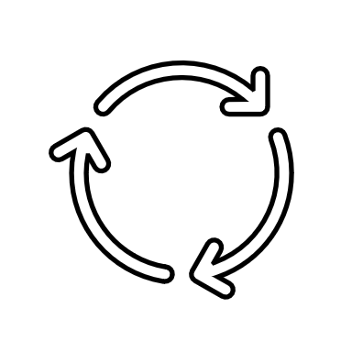
מהלך השיעור
מסרים מרכזיים וסיכום
מן המקורות
ארגז כלים לפיוס
דף עבודה
המשגת הפעילות
תערוכה של רגשות
פעילות עם נייר
דמיון מודרך
פיוס והשלמה

Slide 9
הנחיות להוראת השיעור
השקופיות הבאות מפרטות את מהלך השיעור ומיועדות להצגה בשיעור.
בגוף כל שקופית מופיע התוכן להקרנה ולעבודה עם התלמידים.
בתחתית השקופית (בהערות) נמצאות הרחבות והנחיות לך – המורה.

Slide 10
הנחיות לשיח מיטבי
שיח מעודד ומקבל
שיתוף מהלב
הקשבה ממקום מתעניין ולא שיפוטי
כבוד לדברי החבר/ה
הנאמר בשיח נשאר בינינו,
אפשר לשתף אחרים בנושא, אך לספר רק על עצמי
Notes:
חשוב לחזור על הכללים המרכזיים בכל שיעור, על מנת לבסס מרחב בטוח המאפשר שיח רגשי בין התלמידים.

Slide 11
עיצמו עיניים והאזינו למוזיקה שברקע
הרפו את הגוף ונשמו מספר נשימות עמוקות..
https://youtu.be/uuLMiVuEAOM
לחץ לקישור למוזיקה
Notes:
למורה: אפשר למצוא מוזיקה נעימה להשמיע /להשמיע ברקע מוזיקה נעימה שבקישור אוטומטי בתמונה או בלחיצה על הקישור בשקופית).
את הפעילות נפתח בהרפיה:
מצאו מקום שקט ונעים ותנוחה נוחה. הרפו את הגוף, ונשמו מספר נשימות עמוקות. אפשר לעצום את העיניים.

Slide 12
זיכרון מהעבר
היזכרו באירוע של מריבה קשה שהייתה לכם בעבר. מריבה שהזיכרון שלה נשאר עד היום בליבכם.
עם מי רבתם? מה קרה שפגע או הכעיס אתכם?
איך הרגשתם?
דמיון מודרך
Notes:
למורה: פעילות 'הנייר' שתופיע בשקופיות הבאות נלמדה בכיתות מסוימות בכיתה ג'. יש כיתות שחוות את השיעור בפעם הראשונה ויש כיתות שלמדו בעבר ועבורם מדובר בפעם שנייה. במידה והכיתה למדה את השיעור בכיתה ג' – יש לומר זאת לתלמידים, נתייחס לכך גם בהמשך (שקופית 16).

Slide 13
לפניכם דף לבן.
יום אחד הדף הזה הכעיס אתכם מאוד ופגע בכם, מריבה גדולה פרצה ביניכם. בטאו אותה: תריבו עם הדף.
Notes:
למורה: התלמידים ישבו ליד שולחנות ריקים שעליהם קלמר בלבד (בקבוצות או ביחידים).
התלמידים יקבלו דף לבן ריק באמצעותו יתבקשו לבטא את הכאב / הכעס / העלבון או כל תחושה אחרת שהזיכרון מעלה.
כשניכר כי רוב הילדים סיימו לבטא את כעסם על הדף, יתבקשו הילדים לעצור "ולהקפיא" (פריז) את פעילותם (בשקופית הבאה).
**תגובות שנצפו בפעילות זו: מהתנסויות קודמות בכיתות היו ילדים שקימטו את הדף לכדור, אחרים קרעו אותו לקרעים קטנים, אחרים כתבו על הדף מילות גנאי, היו שציירו קרב והיו שהכו בדף, אך השאירוהו שלם ועוד.

Slide 14
ועכשיו – עצרו את הפעילות
Notes:
למורה: כשניכר כי רוב הילדים סיימו לבטא את כעסם על הדף, נבקש מהילדים לעצור "ולהקפיא" את פעילותם ("פריז").

Slide 15
תערוכת ביטויי הרגשות
נעצור להתבונן על המריבה ועל תוצאותיה:
תארו מה אתם רואים.
איך אתם מרגישים כעת, אחרי המריבה?
למה ישנם ניירות בתערוכה שלכם שנראים אחרת?
מה נוכל ללמוד מכך?
Notes:
למורה: נאסוף מהתלמידים את התוצרים. ניצור מהם בכיתה תערוכה, ונתבונן ביחד על מכלול התגובות הרגשיות של התלמידים.
יש לשים לב לדברים הבאים -
התבוננות על התוצרים – נצפה בתערוכה בניירות מפורקים, קרועים, או ניירות חלקים, שלא נראה בהם כל תגובה. ההתבוננות על התוצרים תשקף את עוצמת הרגשות שהתלמידים הרגישו ובטאו.
היכולת לבטא רגשות – התוצרים של התלמידים מלמדים אותנו על מידת היכולת לבטא רגשות. ניתן להמשיג לתלמידים, כי ככל שאפשרתי לעצמי לבטא חזק יותר את מה שהרגשתי בלב, הנייר נהרס יותר.

Slide 16
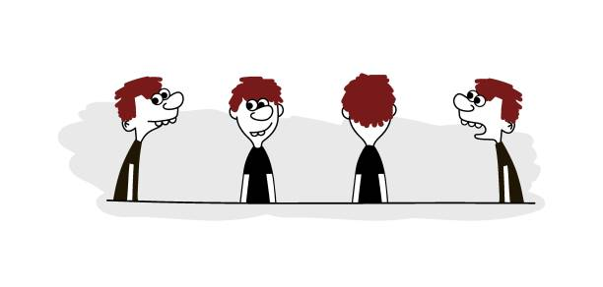
שיח בשלישיות
איך אתם מרגישים עם הנייר שלכם, כשאתם רואים תגובות אחרות של חברים?
עד כמה הנייר שיצרתם מאפיין את התגובות שלכם בשעת כעס בחיי היום-יום?
עד כמה אתם מרגישים שלמים עם התגובה שלכם?
האם קרה לכם בעבר שאיבדתם שליטה לגמרי?
מה עוזר לכם ברגעי הכעס להירגע?
Notes:
למורה: בעבודה בשלישיות ניתן לאפשר לתלמידים להתייחס לכל השאלות או לפתח דיון והעמקה במספר שאלות לבחירתם.

Slide 17
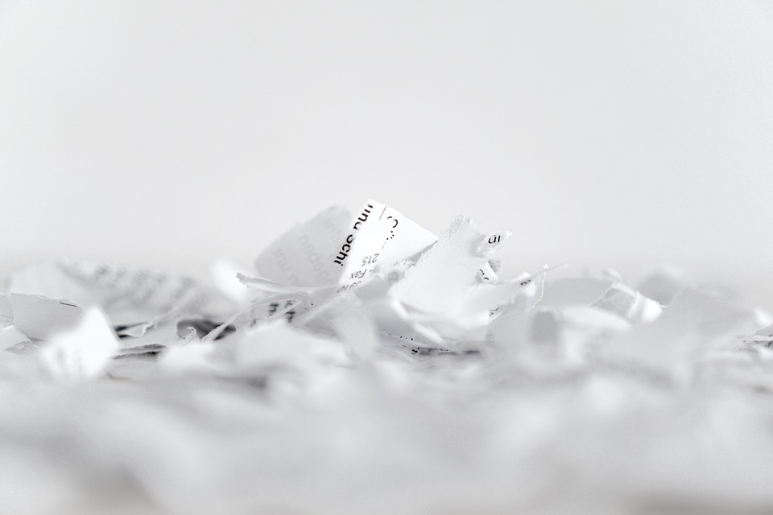
שיח עם תלמידים שחוו את הפעילות בעבר
נסו להיזכר במריבה עם 'הנייר' שעשיתם בעבר:
כיצד הרגשתם?
מה חשבתם?
כיצד פעלתם עם הנייר?
ננסה להשוות בין התוצרים שלכם בין אז להיום:
האם הנייר לאחר המריבה היום נראה אחרת מכפי שנראה בעבר?
במידה וכן, במה הנייר נראה שונה?
מה השינוי משקף?
האם גם חל שינוי בהתנהגותכם בשנים האחרונות?
Notes:
למורה: פעילות 'הנייר' נלמדה בכיתות מסוימות בכיתה ג'. במידה והכיתה למדה את השיעור בכיתה ג' – מומלץ לשקף לתלמידים כי עצם החזרה על הפעילות מאפשרת להם לזהות ולשים לב להתפתחות שלהם במהלך השנים במיומנות הוויסות הרגשי.

Slide 18
היכולת לבטא רגשות
השונות בין הדפים בתערוכה שיצרנו בכיתה מלמדת אותנו שאפשר לבטא כעס בדרכים שונות ובעוצמות שונות. ככל שאפשרתי לעצמי לבטא חזק יותר את מה שהרגשתי בלב, הנייר נהרס יותר.

Slide 19
היכולת לבטא רגשות
הכעס הוא רגש אוניברסלי ולגיטימי
האם גם ההתנהגות שמגיעה בעקבותיו תמיד לגיטימית? מתי כן/ לא?
התגובה שלנו סובייקטיבית- תלויה בפרשנות שאנו נותנים לנסיבות
אנשים שונים מגיבים באופן שונה לאותה הסיטואציה

Slide 20
מריבה ופיוס
עבר זמן.
נרגעתם, השלמתם והתפייסתם.
כעת, השלימו עם הדף.
Notes:
למורה: הילדים מתבקשים להתפייס עם הדף שלהם. בשלב זה, ישנם ילדים המבקשים בשלב זה דף חדש, אך עליהם להשלים עם הדף שעמו נלחמו. כדאי לדאוג שיהיו בכיתה אמצעי עזר כגון דבק סלוטפ, מהדק סיכות, מגוון צבעים ואמצעי עזר נוספים.
**בתצפית על פעילויות דומות שנעשו בעבר – נצפו ילדים אשר "ליטפו" את הדף בתנועות גיהוץ, אחרים שניסו להדביק את הקרעים. היו שהפכו את הקרעים לפיסות פסיפס ויצרו מהם את המילה "שלום". אחרים יצרו מהקרעים סירות, דגלים, מטוסים.
אחדים כתבו מילות פיוס וניחום, או ציירו על הדף פרחים ולחיצת ידיים, ועוד...

Slide 21
האם הצלחתם לתקן את הנזק שנגרם?
האם הצלחתם לתקן את הנזק שנגרם??
האם זה אפשרי?
Notes:
למורה: התבוננו על התוצרים. האם התלמידים הצליחו לתקן? האם זה היה אפשרי?

Slide 22
רגע חושבים..
מה השונה והדומה
בין הפעילות שעשינו עכשיו לבין מצבים שקורים לנו בחיי היום-יום שלנו?

Slide 23
המסר שלנו
במצבים שונים טבעי שנחוש כעס.
עוצמת הכעס והאופן שבו נבטא אותו ישפיעו עלינו
ועל הסובבים אותנו. ככל שהנייר יותר חתוך ופגוע, יישארו בו יותר סימנים וצלקות שקשה לתקן.
ככל שנגיב קשה יותר בשעת כעס –
כך יהיה קשה יותר להתחבר שוב, לתקן את הקשר ולהתפייס עם החבר הנפגע.
Notes:
למורה: ניתן לשקף לתלמידים הבחנה בין שני דפוסי תגובות נפוצים: מוחצנות ומופנמות. בתגובה המוחצנת האדם מבטא את רגשותיו באופן ישיר, בדיבור והתנהגות, לפעמים בצורה רגשית או סוערת. לדוגמא – להרוס את הנייר כמטאפורה לפגיעה חמורה ביחסים. מופנמות היא נטייה אישיותית להתכנסות פנימה, כאשר האדם ממעט לחשוף את רגשותיו, מחשבותיו ותגובותיו לסביבה. לדוגמא - בפעילות הנייר, תלמידים מופנמים עשויים לעדן או לא לחשוף את רגשותיהם, ולפיכך ייתכן מצב של העדר תגובה לפגיעה, תלמידים שלא יגעו בדף כלל. דפוסי התגובה הללו טבעיים ותקינים. התנהגות קיצונית לכאן או לכאן, עלולה להעיד על קושי או דפוס לא בריא. המסר לתלמידים הוא: חשוב לבטא כעס בקשר, אך לא בצורה שתהרוס אותו, אלא באופן מווסת, מקדם ובריא. עוצמת התגובה תשפיע על היכולת להתחבר מחדש ואף לשפר את היחסים.

Slide 24
דף עבודה בכיתה
מדחום רגשות: בשעת המריבה, נסו להסביר כמה כעסתם באמצעות מד הכעס:
סרגל תגובות: סמנו את התגובה האופיינית שלכם בשעת כעס:
מרביץ ומשתולל
כועס, הולך לצד להירגע
אחר:
מדבר על מה שמפריע לי
בוכה, חסר/ת אונים
מתעלמ/ת, כאילו לא קרה כלום
אחר:
בוכה, חסר אונים
מתעלם, כאילו לא קרה כלום
הסבירו במילים שלכם, מה קורה לכם בשעת כעס ומדוע? ________________________________________________________________________________________________________________________________
מה יכול לעזור לי באותו רגע? מה הייתי רוצה ללמוד לשנות בהתנהגותי? ______________________________________________________________________________________________________________________________________________________
Notes:
למורה: נחלק לתלמידים דף עבודה (מוכן להדפסה בשקף 36) ונעבוד עליו ביחד.
מטרת דף העבודה היא לרכוש כלים המסייעים לוויסות תגובות הכעס. חשוב להסביר לתלמידים כי על מנת שנוכל ללמוד לווסת את תגובות הכעס שלנו, חשוב שנכיר את האופן שבו אנחנו נוטים להגיב בזמן כעס ונשים לב לעוצמת הכעס שלנו. השקפים הבאים הינם דפי עזר המסייעים לתלמידים להכין את דף העבודה בכיתה ולתרגל את הכלים הנלמדים באופן יישומי ובעזרת דוגמאות.

Slide 25
דף עבודה לדוגמא: מדחום עוצמת רגשות
חיזרו שוב לאותה מריבה שבה נזכרתם בפעילות. הקיפו בעיגול ונסו להסביר עד כמה כעסתם באותה מריבה
באמצעות מד הכעס
Notes:
למורה: כלי המלמד את התלמידים שימת לב ופיתוח מודעות עצמית לזיהוי עוצמת הכעס שלהם ברגעי משבר.
(דף עבודה אישי לחלוקה מוכן להדפסה בשקף מס' 34).

Slide 26
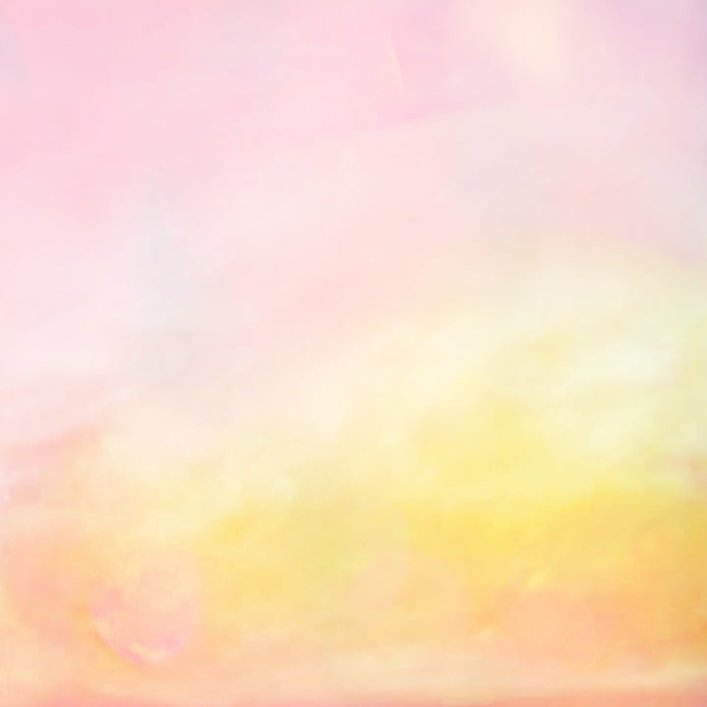
תגובות נפוצות ברגעי כעס
מתרחקים ומפסיקים לדבר עם מי שהכעיס או העליב
תוקפים בחזרה
מתעלמים מהבעיה
איך אתם מגיבים כשאתם כועסים? כיצד אתם מתמודדים?

Slide 27
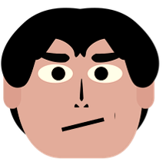
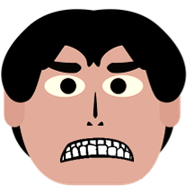
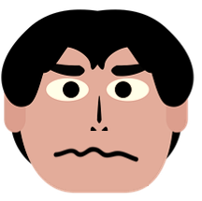
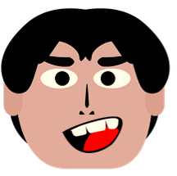
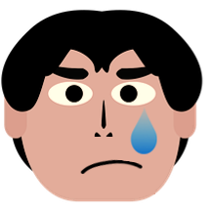
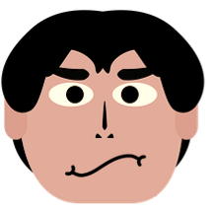
הסבר לדף העבודה: סרגל תגובות ברגעי כעס
בנים
מה אתם הייתם עושים??!
הקיפו בעיגול את התגובה האופיינית לכם ביותר ברגעי כעס
מרביץ
ומשתולל
כועס, הולך לצד להירגע
מדבר על מה שמפריע לי
בוכה, חסר אונים
מתעלם,
כאילו
לא קרה כלום
Notes:
למורה: בדף העבודה הילדים יבחרו להקיף בעיגול בדפוס ההתנהגות האופייני להם. בקצוות הסרגל מופיעות תגובות הקיצון – התפרצות זעם ואובדן שליטה בצד אחד, התעלמות מפגיעה בצד שני. מול עוצמת התגובה האלימה, עומדת עוצמת אי – התגובה. התגובות במרכז הסרגל מבטאות תגובות מאוזנות ומומלצות, לדוגמא, לקחת פסק זמן כדי להירגע ולדבר על מה שמפריע.

Slide 28
שאלות התבוננות על סרגל התגובות
בנים
מרביץ ומשתולל
כועס, הולך לצד להירגע
מדבר על מה שמפריע לי
בוכה, חסר אונים
מתעלם, כאילו לא קרה כלום
מה בדרך כלל קורה כשאתם כועסים?
האם ישנם מצבים שבהם אתם מגיבים אחרת מהרגיל כשאתם כועסים?
אלו תגובות אתם בדרך כלל מקבלים מהאנשים מסביבכם כשאתם כועסים?
האם ישנם תלמידים שהיו רוצים ללמוד להגיב אחרת בזמן כעס?
Notes:
למורה: כלי עבודה נוסף המעלה את המודעות לאופן שבו התלמידים נוהגים להגיב בשעת כעס ומרחיב את אפשרויות הבחירה שלהם.
בדף העבודה התלמידים יבחרו להקיף בעיגול בדפוס ההתנהגות האופייני להם. מומלץ לשאול את השאלות: מה בדרך כלל קורה כשאתם כועסים? מטרת השאלה היא לבדוק האם הם מזהים בעצמם דפוס תגובה מסוים בשעת כעס שחוזר על עצמו. האם ישנם מצבים שבהם הם מגיבים אחרת מההתנהגות האופיינית להם? לדוגמא, תלמידים שאולי נוהגים לצעוק בבית בשעת כעס אך מביעים את כעסם בצורה אחרת, מתונה יותר, כשהם בכיתה.
אלו תגובות אתם בדרך כלל מקבלים מהאנשים מסביבכם כשאתם כועסים? השאלה בודקת האם התגובות שלהם משרתות אותם ברגעי כעס, אם כן, כיצד? (למשל, ביטוי כעס יכול להוות דרך להציב גבולות, לבטא את הרצונות שלי, לעמוד על שלי. מאידך, תגובות מאיימות עשויות לפעמים לסייע לאדם הכועס לקבל באותו רגע את מבוקשו, אך לטווח הארוך הן יכולות להרוס קשרים חברתיים ולהיות פוגעניות). האם ישנם תלמידים שהיו מבקשים לשנות את תגובתם בזמן כעס?

Slide 29
הסבירו במילים שלכם, מה קורה לכם בשעת כעס ומדוע? אופיר : כשאני כועס אני מקלל וצועק ומאבד שליטה. אחר כך אני מצטער. מה יכול לעזור לי באותו רגע? מה הייתי רוצה ללמוד לשנות בהתנהגותי? אופיר : אני אשמח לדעת איך להרגיע את העצבים שלי בשעת כעס ולא לאבד שליטה.
Notes:
למורה: המשך עבודה בנושא העלאת המודעות לדרכי תגובה בשעת כעס והרחבת מנעד אפשרויות הבחירה. בתהליך הכתיבה התלמידים ממשיגים את תחושותיהם, מנתחים את דרכי תגובתם ומציבים לעצמם מטרות התנהגותיות חדשות.

Slide 30
ככל שעוצמת הכעס שלנו גבוהה יותר,
אנו עלולים לבחור בתגובות פוגעות יותר.
ולכן, על מנת שנדע לווסת את התגובות שלנו,
חשוב שנשים לב
גם לעוצמת הכעס שאנחנו חווים
וגם לאופן שבו אנחנו מבטאים את הכעס.
Notes:
למורה: המסר מחבר בין ההמשגה לכלים היישומיים שנלמדו בשיעור. נזכיר לתלמידים שעל מנת שיידעו לווסת את תגובותיהם בשעת כעס, חשוב שיהיו מודעים לשאלות הבאות, באמצעות יישום הכלים שנלמדו –
עד כמה הכעס חזק) ?להיעזר במדחום הרגשות) כיצד הם מבטאים אותו? (על פי סרגל התגובות)

Slide 31
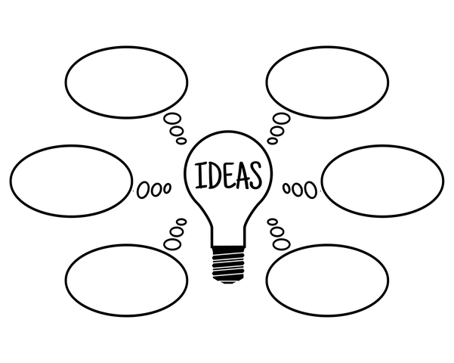
שמש רעיונות: מה יעזור לי להירגע בשעת כעס?
ארגז הכלים שלי
Notes:
למורה: במליאה, נבקש מהתלמידים להעלות רעיונות לפתרון, כיצד נוכל למתן את התגובות שלנו בשעת כעס ובזמן מריבה.

Slide 32
שמש רעיונות לדוגמא: מה יעזור לי להירגע בשעת כעס?
לספור עד 10, להתרחק עד שאני נרגע
מתפלל לה' שייתן לי רוגע ועצה טובה
ארגז הכלים שלי
לבקש עזרה מהמורה
לדבר עם מישהו שיקשיב לי
לשתף ברגשות שלי
לעצור, לחשוב מה לעשות בצורה רגועה
Notes:
למורה: מומלץ להעלות את שקף הרעיונות לאחר הצעות התלמידים, ולבחון איתם – מה נאמר על ידם? מה התחדש להם? מה בכוונתם לנסות? עבור תלמידים שהתנסו בפעילות בעבר: באלו דרכים התמודדו בעבר בשעת כעס? באילו דרכים הם מתמודדים היום? האם משהו השתנה? אם יכלו, מה היו אומרים לילד הצעיר שהם היו בעבר? מומלץ לתלות את ארגז הכלים בלוח כישורי חיים בכיתה.

Slide 33
מן המקורות
"תִּתְנַהֵג תָּמִיד לְדַבֵּר כָּל דְּבָרֶיךָ בְּנַחַת, לְכָל אָדָם וּבְכָל עֵת, וּבַזֶּה תִּנָּצֵל מִן הַכַּעַס, שֶׁהִיא מִדָּה רָעָה לְהַחְטִיא בְּנֵי אָדָם" (רבי משה בן נחמן, אגרת הרמב"ן)
"כָּל הַכּוֹעֵס כְּאִלּוּ עוֹבֵד עֲבוֹדָה זָרָה" (מסכת שבת דף קה)
"לָמָּה מַשְׁוִים אֶת הַכַּעַס לַעֲבוֹדָה זָרָה: "הַטַּעַם מוּבָן לְיוֹדְעִי בִּינָה: לְפִי שֶׁבְּעֵת כַּעֲסוֹ נִסְתַּלְּקָה מִמֶּנּוּ הָאֱמוּנָה. כִּי אִלּוּ הָיָה מַאֲמִין שֶׁמֵּאֵת הַשֵּׁם הָיְתָה זֹאת לוֹ, לֹא הָיָה בְּכַעַס כְּלָל! (האדמור הזקן, אגרת הקודש, כ"ה)
אמר רבי אילעא אין העולם מתקיים אלא בשביל מי שבולם את עצמו בשעת מריבה, שנאמר "תולה ארץ על בלימה" (חולין פ"ט ע"א).
איזו עצות אנו יכולים להוסיף לארגז הכלים שלנו מכל אחד מהמקורות הללו?
מה יעזור לנו ליישם זאת?
Notes:
למורה: ניתן לבחור מקור אחד ולהתייחס אליו במליאה, או להציע שכל אחד מהתלמידים/ות יבחרו מקור שהם מתחברים אליו ויתייחסו לציטוט: מה משמעותו? מה המסר או התובנה שניתן ללמוד ממנו ומדוע בחר/ה בו?
מקור 1: תתנהג הכוונה תתרגל/ תרגיל את עצמך באופן תמידי לדבר מתוך מנוחת הנפש, הרמב"ן מציע לאדם לפנות לעצמו וע”י שכלו להחליט ולקבוע בעצמו שהוא מעונין להרגיע את רוחו והוא בוחר לדבר מתוך נחת.
מקור 2: הכעס היא מדה רעה עד למאד וראוי שהאדם יתרחק ממנה וילמד עצמו שלא לכעוס ואפילו על דבר שראוי לכעוס עליו. ואם הוא רוצה לכעוס שיראה עצמו כלפי חוץ שהוא כועס, אבל בפנים שתהיה דעתו מיושבת בינו לבין עצמו. חכמנו הראשונים אמרו שכל הכועס כאילו עובד עבודת כוכבים,
מקור 3: עוד נאמר שכל הכועס אם חכם הוא חכמתו מסתלקת ממנו ואם נביא הוא נבואתו מסתלקת ממנו, ובעלי כעס אין חייהם חיים, לפיכך צריך להתרחק מן הכעס עד שינהיג עצמו שלא ירגיש אפילו לדברים המכעיסים וזו הדרך הטובה. בנוסף, אדם שמאמין שהדבר ארע מאת השם, אין לו סיבה לכעוס, כי זה רצונו ואין דבר רע שיורד מלמעלה
מקור 4: קיום העולם תלוי באדם שאינו עונה ובולם את פיו. אפשר להגיב, לדבר ולומר באמת את התחושות ואת הכאב, אך לנסות שזה יהיה תהליך בונה ומקדם

Slide 34
תגובה קשה מדי בשעת כעס עלולה לפגוע בהמשך
בסיכוי להתפייס ולתקן את הקשר עם החברים.
כעס הוא רגש אוניברסלי וטבעי
וחשוב לבטא אותו. למדנו לזהות מה קורה לנו בשעת כעס ומה יכול לעזור לנו באותו רגע.
נחשפנו למגוון דרכים איך לבטא כעס בצורה שתעזור לנו לפתור את הבעיה ואולי גם תשפר את היחסים.

Slide 35
בכוונתי..
מה בכוונתי לעשות אחרת
ממחר?
Notes:
יישום התנהגותי:
התלמיד מצייר את הענן במחברת שלו ומתבקש לחשוב על דבר אחד שאותו הוא מתכוון לעשות כבר ממחר, בעקבות השיעור.
ניתן לאפשר לחלק מהתלמידים לשתף כבר כעת בתובנות שלהם, ובנוסף, את שיעור כישורי חיים הבא להתחיל בשיתוף של תלמידים נוספים שמעוניינים בכך.

Slide 36
להדפסה

Slide 37
מדחום רגשות: בשעת המריבה, נסו להסביר כמה כעסתם באמצעות מד הכעס :
סרגל תגובות: סמנו את התגובה האופיינית לכם בשעת כעס :
מרביץ
ומשתולל
כועס, הולך לצד להירגע
מדבר על מה שמפריע לי
בוכה, חסר אונים
מתעלם, כאילו לא קרה כלום
אחר:
הסבירו במילים שלכם, מה קורה לכם בשעת כעס ומדוע? ________________________________________________________________________________________________________________________________
מה יכול לעזור לי באותו רגע? מה הייתי רוצה ללמוד לשנות בהתנהגותי? ______________________________________________________________________________________________________________________________________________________

